Slide 1
Фосфор
Гафарова Алфинур Замилевна
Учитель химии МБОУ «Елховская СОШ» Альметьевского муниципального района Республики Татарстан

Slide 2
ФОСФОР
Общая характеристика фосфора. Рассмотрение аллотропных видоизменений фосфора. Изучение химических свойств фосфора.
Углубление и систематизация знаний периодического закона и системы химических элементов на примере строения и свойств простых веществ, образованных фосфором

Slide 3
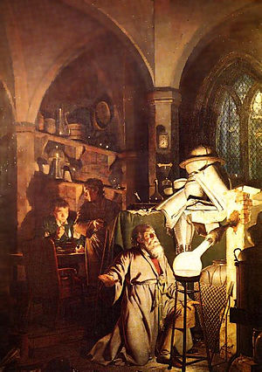
История
Фосфор открыт гамбургским алхимиком Хеннигом Брандом в 1669 году. Подобно другим алхимикам, Бранд пытался отыскать филосовский камень, а получил светящееся вещество. Бранд сфокусировался на опытах с человеческой мочой, так как полагал, что она, обладая золотистым цветом, может содержать золото или нечто нужное для его добычи.

Slide 4
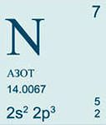
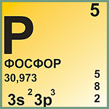
Заполните таблицу:
Свойства химических элементов | Азот | Фосфор
Положение в периодической системе
Число электронов на внешнем уровне
Электронная формула
Число энергетических уровней
Характерные степени окисления
Сравнение электроотрицательности элементов той же группы
Сравнение радиуса атома с радиусами атомов элементов этой же группы
Формула высшего оксида
Формула летучего водородного соединения
Формула высшего гидроксида
Нахождение в природе

Slide 5
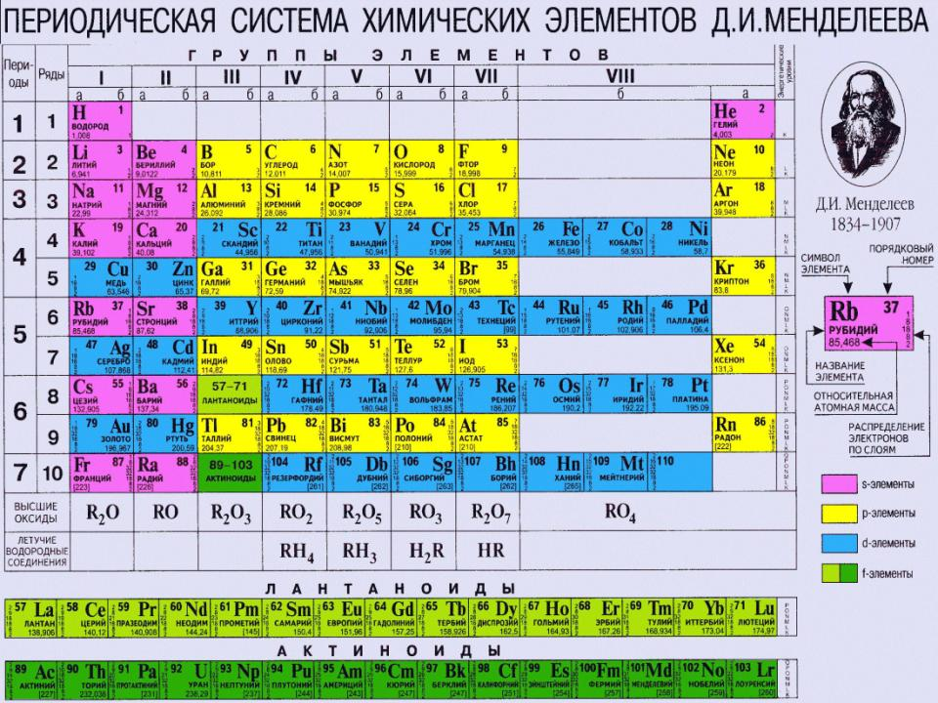

Slide 6
Свойства химических элементов | Азот | Фосфор
Положение в периодической системе | порядковый №7 2 период Главная подгруппа V группы | порядковый №15 3 период Главная подгруппа V группы
Число электронов на внешнем уровне | 5 | 5
Электронная формула | 2S²2P³ | 3S²3P³
Число энергетических уровней | 2 | 3
Характерные степени окисления | от -3 до +5 | от -3 до +5
Сравнение электроотрицательности элементов той же группы | ЭО выше у азота, чем у фосфора
Сравнение радиуса атома с радиусами атомов элементов этой же группы | Атомы фосфора по сравнению с атомами азота имеют больший радиус
Формула высшего оксида | N₂O₅ | P₂O₅
Формула летучего водородного соединения | NH₃ | PH₃
Формула высшего гидроксида | HNO₃ | H₃PO₄
Нахождение в природе | В свободном виде и в виде соединений | Только в соединениях

Slide 7
Сравнение фосфора и азота
еще один представитель главной подгруппы V группы периодической системы, Так как в атоме фосфора электронных слоев больше, чем в атоме азота, по сравнению с азотом атомы фосфора имеют больший радиус. Ядро фосфора будет слабее притягивать внешний электрон, чем ядро атома азота, отсюда меньшее значение электроотрицательности, а значит, более выраженные восстановительные свойства.
Фосфор проявляет степени окисления -3, +3, +5. Самые устойчивые соединения со степенью окисления +5.

Slide 8
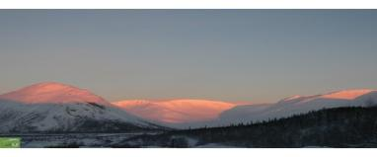
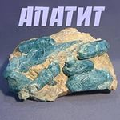
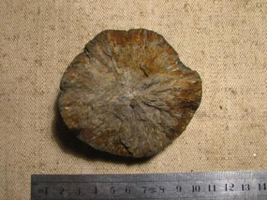
Нахождение в природе и организме
В свободном состоянии в природе не встречаются вследствие легкой окисляемости фосфора. Природные минералы – фосфорит Сa₃(РО₄)₂, апатит – Сa₃(РО₄)₂•СaCI₂ или Сa₃(РО₄)₂•СaF₂.
Зубная эмаль, представляющая собой в соответствии со своими функциями самое твёрдое из веществ, тот же самый апатит.
В растениях фосфор сосредотачивается главным образом в семенах и плодах, в организме животных, птиц и рыб – в скелете и нервной ткани. В среднем тело человека содержится около 1,5 кг фосфора, из которых около 1,4 кг приходится на кости. Если бы фосфор исчез из костей, наше тело превратилось бы в бесформенные массы. Если бы фосфор исчез из мышц, мы утратили бы способность двигаться, из нервной ткани – мы перестали бы мыслить.
Академик А.Е. Ферсман назвал фосфор “элементом жизни и мысли”.

Slide 9
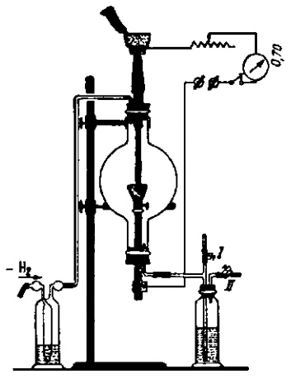
Получение фосфора
Фосфор получают из апатитов или фосфоритов в результате взаимодействия с коксом и кремнезёмом при температуре около 1600°С:
2Ca₃(PO₄)₂ + 10C + 6SiO₂ → P₄ + 10CO + 6CaSiO₃.
Предварительно измельченная и обогащенная фосфорсодержащая руда смешивается в заданных соотношениях с кремнеземом и коксом и загружается в электропечь. Кремнезем необходим для снижения температуры реакции, а также увеличения ее скорости за счет связывания выделяющейся в процессе восстановления окиси кальция в силикат кальция, который непрерывно удаляется в виде расплавленного шлака.

Slide 10
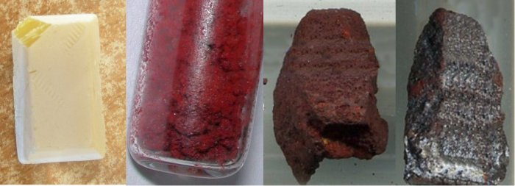
Аллотропия- явление, когда один и то же химический элемент образует несколько простых веществ
Химический элемент фосфор образует несколько аллотропных модификаций. Наиболее известны белый фосфор и красный фосфор.
При длительном нагревании без доступа воздуха белый фосфор желтеет и постепенно превращается в красный. Красный фосфор при нагревании в таких же условиях превращается в пар, при конденсации которого образуется белый фосфор.

Slide 11
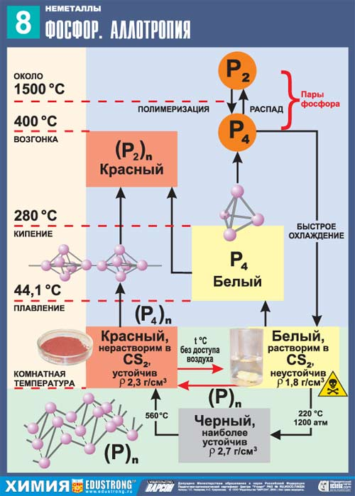
Белый, красный и черный фосфор – аллотропные модификации фосфора.
Они резко различаются по физическим свойствам. (учебник,табл 16).
Белый фосфор имеет молекулярное строение. Белый фосфор состоит из молекул P₄
Химически белый фосфор чрезвычайно активен
Красный и черный фосфор имеют атомную кристаллическую решетку.
Химическая активность красного фосфора значительно ниже, чем у белого.
Черный фосфор химически наименее активная форма элементарного фосфора

Slide 12
Химические свойства фосфора
Химические свойства белого и красного фосфора близки, но белый фосфор химически более активен.
Белый фосфор самовоспламеняется на воздухе, а красный горит при поджигании:
4P + 5O₂ → 2P₂O₅ (с избытком кислорода),
4P + 3O₂ → 2P₂O₃ (при медленном окислении или при недостатке кислорода).
При взаимодействии с металлами образуются фосфиды:
3Ca + 2P = Ca₃P₂.
С водородом фосфор не реагирует, но при разложении водой или кислотами фосфидов образуется фосфин PH₃ — ядовитый газ с неприятным запахом:
Ca₃P₂ + 6HCl = 3CaCl₂ + 2PH₃ ↑.
Ca₃P₂ + 6H₂O = 3Ca(OH)₂ + 2PH₃ ↑
Свойства фосфина -
PH₃ + 2O₂ = H₃PO₄.
PH₃ + HI = PH₄I
.

Slide 13
С неметаллами — восстановитель:
2P + 3S → P₂S₃,
2P + 3Cl₂ → 2PCl₃.
Сильные окислители превращают фосфор в фосфорную кислоту:
3P + 5HNO₃ + 2H₂O → 3H₃PO₄ + 5NO;
2P + 5H₂SO₄ → 2H₃PO₄ + 5SO₂ + 2H₂O.
Реакция окисления также происходит при поджигании спичек, в качестве окислителя выступает бертолетова соль:
6P + 5KClO₃ → 5KCl + 3P₂O₅
В холодных концентрированных растворах щелочей медленно протекает реакция диспропорционирования:
4P + 3KOH + 3H₂O = PH₃ + 3KH₂PO₃

Slide 14
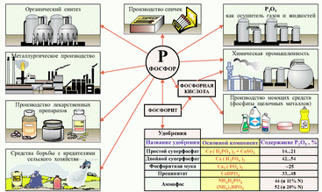

Slide 15
Осуществите превращения:
Осуществите превращения
Ca₃(PO₄)₂ 1 P 2 P₂O₅
Ca₃P₂ 3 PH₃ 4 P₂O₅
Для уравнений 1,2,4 составьте электронный баланс, укажите окислитель и восстановитель.

Slide 16
Домашнее задание: § 21, упр. 1-5, (с. 70)
Урок окончен.
Спасибо за урок.

